Slide 1
A capa, a túnica e a segunda milha mat.5:38-42
O sermão do monte

Slide 2
Ajustar a atitude de nosso coração
Antes de partirmos

Slide 3
“Se você não confia na Bíblia o bastante para deixar que ela desafie e corrija sua forma de pensar, como você jamais poderia ter uma relacionamento pessoal com deus?”
Timothy Keller

Slide 4
Introdução: estabelecendo pilares

Slide 5
1)Regras X princípios
Introdução:

Slide 6
Regras:
Introdução: Regras x princípios
Atuam no exterior.
São incapazes de gerar transformação interior.
Religiosidade e Legalismo são parte do seu fruto.
Geram constante preocupação com os seus “Pormenores”.

Slide 7
Princípios:
Introdução: Regras x princípios
Não são respostas prontas.
Exigem reflexão e aplicação em cada situação específica.
Promovem transformação interior.
Ex. O homicídio e o adultério.

Slide 8
2) uma medida para testarmos a nossa fé
Introdução:

Slide 9
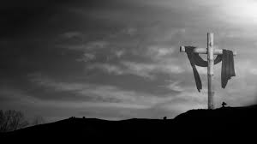
Já morrí para o meu eu?

Slide 10
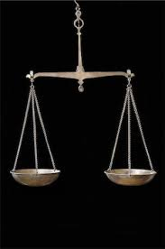
Medindo nossas ações
Só podemos responder a esta pergunta

Slide 11
1- Oferecendo a outra face.
Parte 1
Mas eu lhes digo: Não resistam ao perverso. Se alguém o ferir na face direita, ofereça-lhe também a outra. Mat.5:39

Slide 12
Princípio:
"Precisamos nos desfazer do espírito de retaliação, do desejo de nos defendermos e tirarmos vingança a respeito de qualquer ofensa ou dano que nos tiverem feito."
Martyn Lloyd-Jones

